Slide 1
第二章：微生物营养和培养基
了解不同微生物需要什么营养物，怎样吸收，起什么作用，如何为其配餐。
营养物：必须得到的细胞结构 成分，必须得到的能量储存物质。
营养：把营养物从外界吸收至细胞内，复制出新细胞结构的过程。

Slide 2
1节：营养物及其功能
一、细胞化学组成
整个生物界大体相同，主要是C、H、O、N（占干重90-97%），C（约50%），此外为各种无机元素，由这些元素再组成化合物。其中C/N一般是5:1。
1、水分和无机元素
含水70-90%（鲜重），无机元素（3-10%干重）依次为P、S、K、Mg、 Ca、Fe、Zn、Mn等。

Slide 3
2、有机物
蛋白质
核酸
碳水化合物
类脂
维生素等

Slide 4
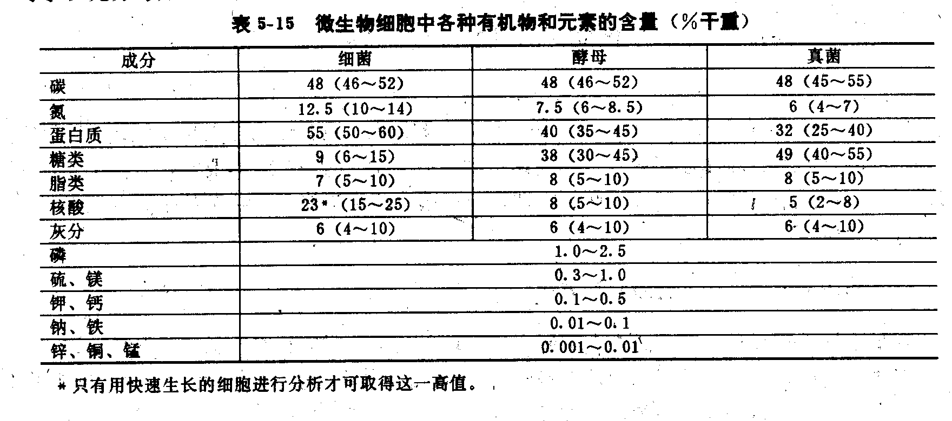

Slide 5
二、主要营养物及其功能
主要功能：提供合成原生质和代谢产物原料；产生合成反应及生命活动所需能量；调节新陈代谢。
（一）碳源物质
定义：凡能提供微生物营养所需碳元素的营养源。
功能：碳源、能源
微生物碳源谱：

Slide 6
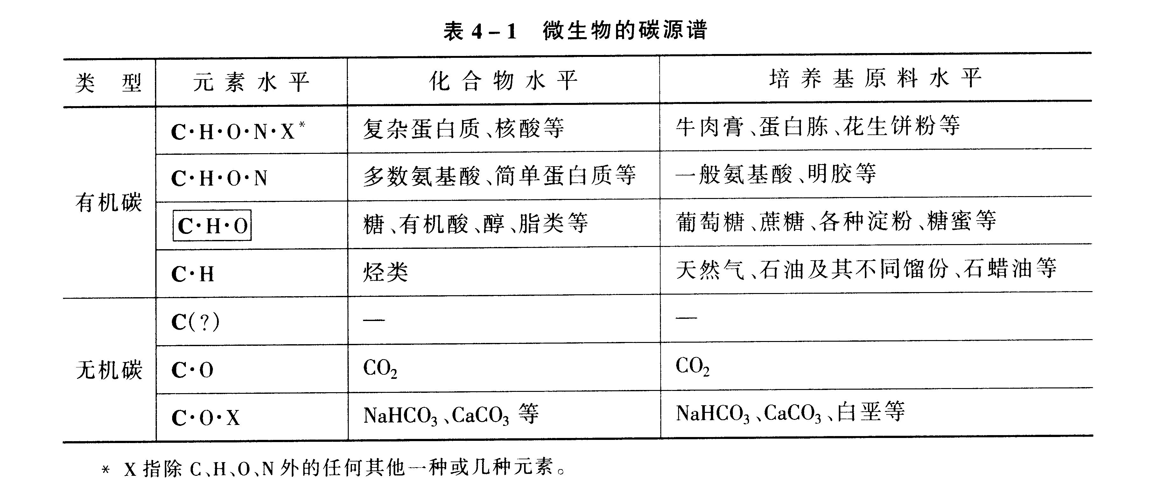

Slide 7
（二）氮源物质
定义：凡能提供微生物营养所需氮元素的营养源。
功能：氮源，一般不作能源。
微生物氮源谱：
氨基酸自养型和异养型生物
速效氮源和迟效氮源
生理碱性、酸性、中性盐

Slide 8
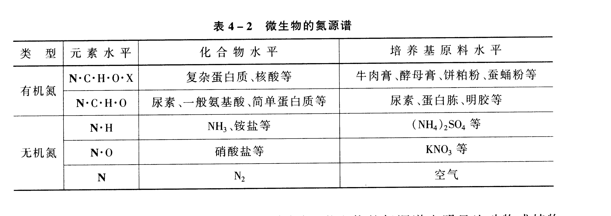

Slide 9
（三）能源
化学能：有机物-化能异养微生物
无机物 -化能自养微生物
光能

Slide 10
（四）生长因子
定义：一类对微生物正常代谢必不可少且又不能从简单的碳、氮源自行合成的所需极微量的有机物。
种类：维生素、AA、base、FA等。
作用：辅酶或酶活化
来源：酵母膏、玉米浆、麦芽汁等，复合维生素。
浓度：

Slide 11
（五）无机盐
所需浓度在10⁻³-10⁻⁴M的元素为大量元素
所需浓度在10⁻⁶-10⁻⁸M为微量元素。
主要功能：构成菌体成分；酶活性基组成或维持酶活性；调节渗透压、pH、Eh；化能自养微生物能源等。
无机元素来源与功能：
一些无机元素加入盐：

Slide 12
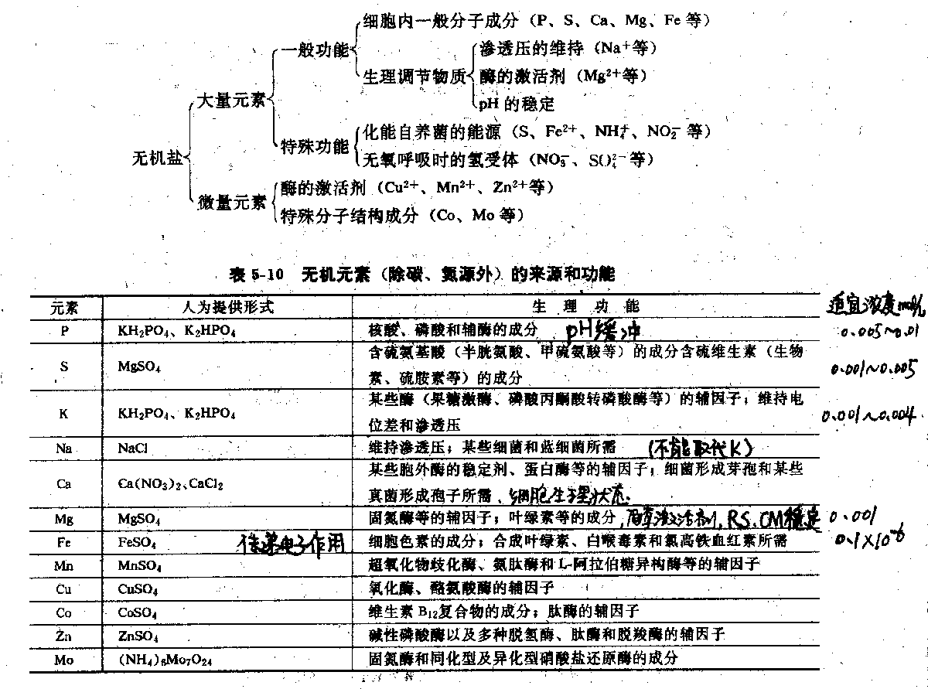

Slide 13
（六）水
存在状态：游离态（溶媒）和结合态（结构组成）
生理作用：组成成分；反应介质；物质运输媒体；热的良导体。

Slide 14
2节：微生物营养类型
依碳源不同：
异养型heterotrophs（不能以CO₂为主要或唯一碳源。
自养型autotrophs（能以CO₂为主要或唯一碳源。
依能源不同：
光能营养型phototrophs（光反应产能）
化能营养型chemotrophs （物质氧化产能）

Slide 15
这样可将微生物分成四种营养类型
（插入）
其中，化能异养型又据利用有机物特性，分成腐生和寄生。
营养类型划分不是绝对的，不同生活条件下，可相互转变。

Slide 16
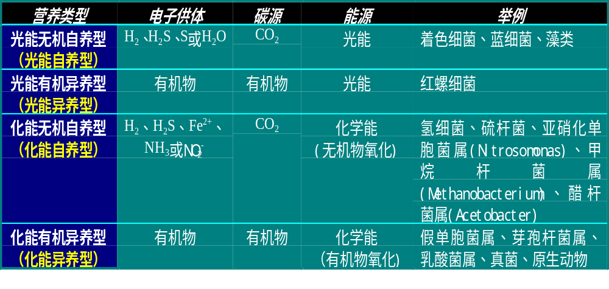

Slide 17
3节：营养物吸收与代谢物分泌
营养物吸收至胞内被利用，代谢物分泌到胞外以免积累，这就是物质运输过程。
通透性与吸收是不同概念。
一般
大分子：先水解为小分子，再吸收。
脂溶性物质：易透过
离子化合物：弱快强慢（极性）

Slide 18
一、营养物吸收
1、单纯扩散 simple diffusion
依靠胞内外溶液浓度差，顺浓度梯度运输，不消耗代谢能，无特异性。水、二氧化碳、氧气、甘油、乙醇等。
2、促进扩散 facilitated diffusion
借助载体蛋白顺浓度梯度运输，不耗能，有特异性。载体蛋白（渗透酶）有底物特异性，是诱导产生的。硫酸根、磷酸根、糖（真核）

Slide 19
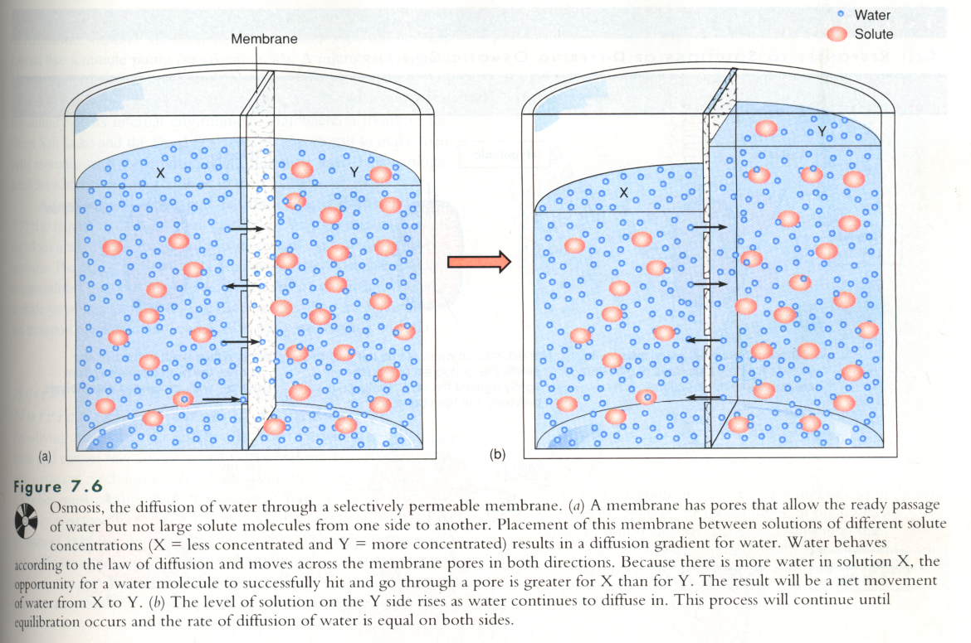

Slide 20
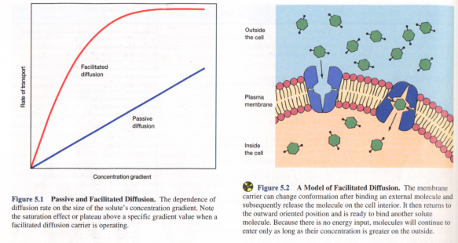

Slide 21
3、主动运输 active transport
吸收营养物的主要机制。
逆浓度梯度运输，耗能，需载体蛋白，有特异性。氨基酸、乳糖等糖类、钠、钙等无机离子。
亲和力改变←蛋白构象改变→耗能
上述3种方式中，被运输的溶质分子都不发生改变。

Slide 22
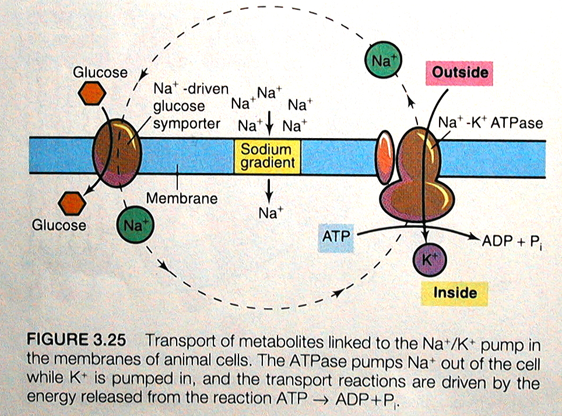

Slide 23
4、基团转位 group translocation
属主动运输，但溶质分子发生化学修饰-定向磷酸化。主要依赖磷酸烯醇式丙酮酸（PEP）和磷酸转移酶系统（PTS）。
PEP+ HPr<=>丙酮酸+P-HPr (EI)
糖+P-HPr<=>糖-P+HPr (EII)
膜对大多数磷酸化合物具有高度的不渗透性。葡萄糖、果糖、甘露糖、嘌呤、核苷、脂肪酸等。

Slide 24
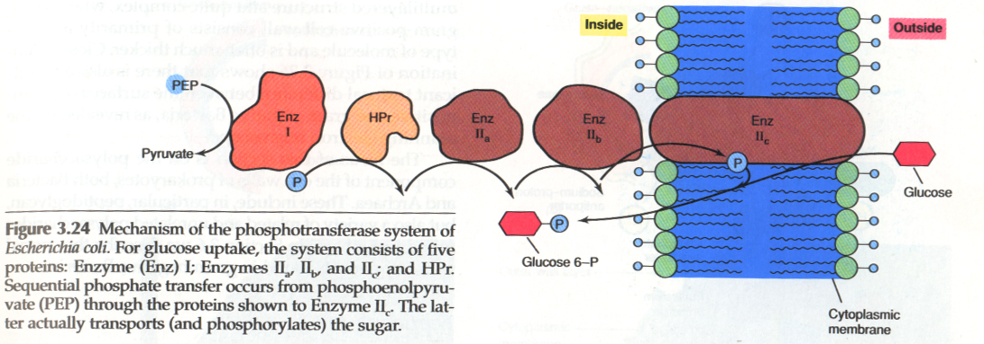

Slide 25
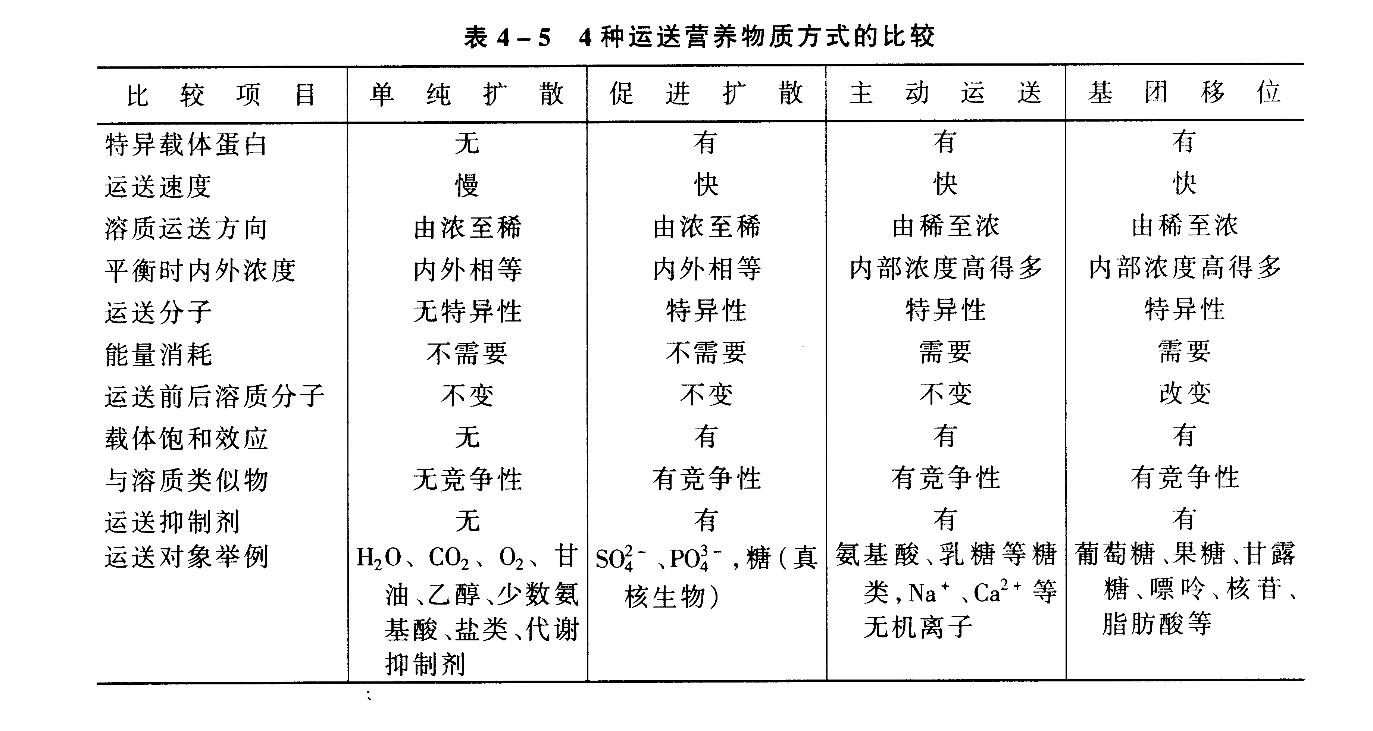

Slide 26
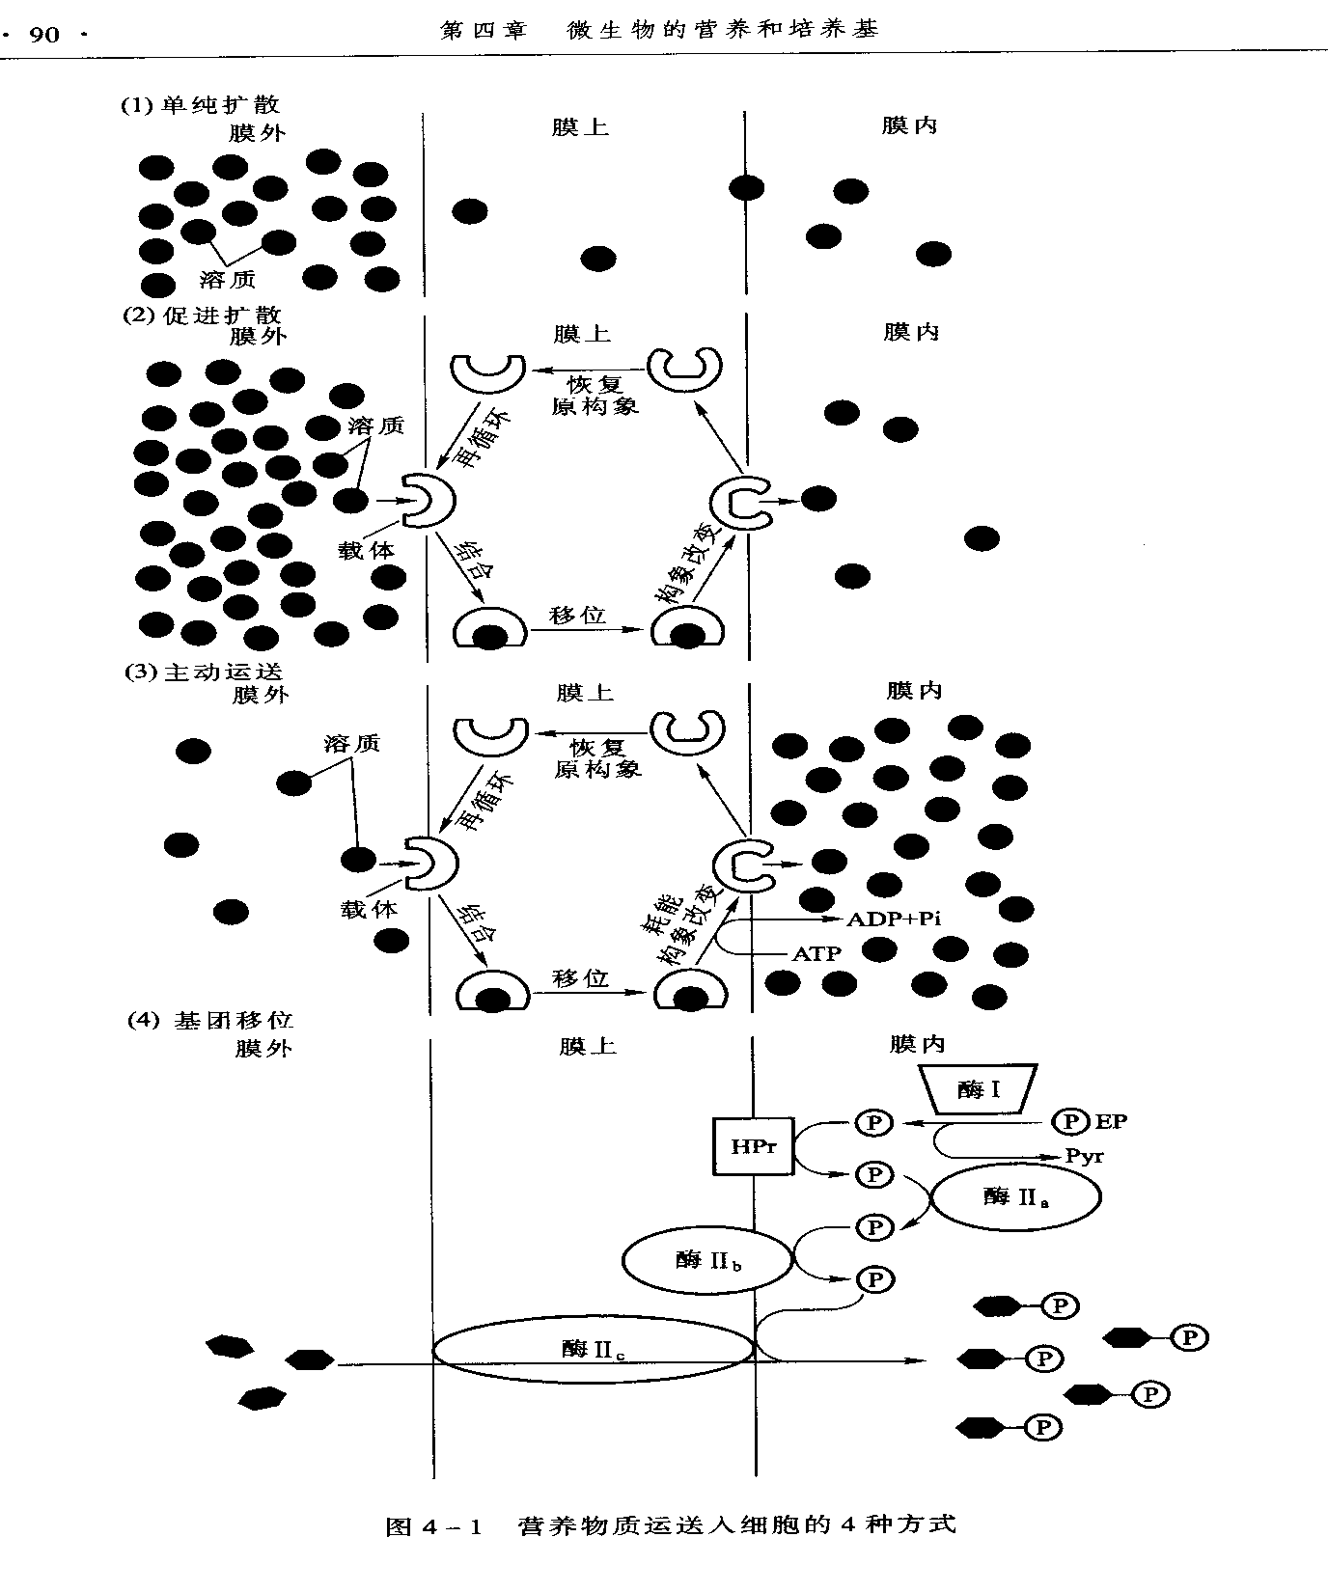

Slide 27
二、代谢物分泌
微生物能分泌多种物质，如有机酸、糖类、胞外酶、荚膜多糖等，由此可知，分泌与吸收不是同一机制。

Slide 28
4节：培养基 medium
选用各种营养物质，经人工配制用来培养微生物的基质。
一、培养基类型
1、依来源不同：合成、天然、半合成。
2、依状态不同：固体、半固体、液体。
3、依功能不同：
选择培养基：根据微生物的特殊营养需要或对某种化合物敏感性不同而设计的一类培养基。
鉴别培养基：根据微生物能否利用培养基中某种成分，加入特定试剂产生明显的特征性变化，借以鉴别不同种类微生物。

Slide 29
二、选择和配制培养基的原则和方法
（一）四个原则
1、目的明确
培养什么微生物，获得什么产物，用途
2、营养协调
营养成分恰当配比，尤其是C/N比（100/0.5-2）。注意加入顺序，避免沉淀。
3、物理化学条件适宜
pH，考虑区别，培养基调节能力。采用磷酸缓冲液或加入碳酸钙，流加酸、碱。

Slide 30
渗透压和水活度 a_{w} : 等渗适宜。 a_{w}表示在天然环境中，微生物可实际利用的自由水或游离水含量。微生物适宜生长的a_{w}为0.6-0.998之间。
氧化还原电位Eh：好氧微生物+0.1v以上；兼性厌氧+0.1v以上行好氧呼吸， +0.1v以下行发酵；厌氧微生物+0.1v以下生长。
4、经济节约
以粗代精、以废代好、以简代繁、以纤代糖、以国代进、以氮代朊等。

Slide 31
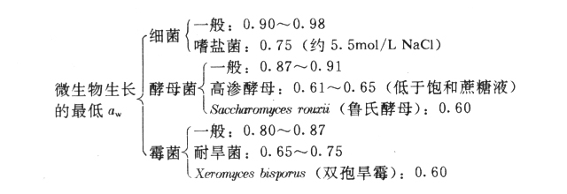
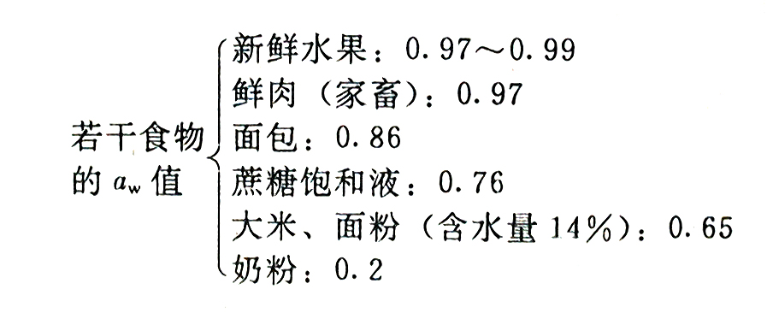

Slide 32
（二）四种方法
1、生态模拟
2、查阅文献
3、精心设计
4、实验比较

Slide 33
内容串讲
营养物及其功能（碳源、氮源、水、无机盐、生长因子）
四种运输方式：单纯扩散 促进扩散 主动运输 基团转位（组成）
营养类型：光能营养 光能自养 光能异养
化能营养 化能自养 化能异养
培养基类型 合成 固体
天然 液体
半合成 半固体
鉴别 选择
配制原则和方法——四个原则（具体内容）

Slide 34
基本要求
一．掌握的内容:
1.微生物的细胞化学组成，营养要素来源与功能
2.单纯与促进扩散、主动运输与基团转位.
3.培养基配制原则、种类
二．熟悉的内容: 营养类型
三．了解内容: 代谢物分泌

Slide 35
复习思考题
1． 微生物需要哪几类营养物质？各类营养物的生理功能
2． 营养物怎样进入细胞？简述各种运输方式特点
3． 微生物营养类型及特点？你对营养类型划分有什么看法？
4． 培养基应具备哪几种基本营养成分，配制原则是什么？
5． 天然培养基、合成培养基有何不同，你怎样选择？
6． 名词解释：营养 微量元素 生长因子 选择 鉴别培养基

